Slide 1

CHAPTER
7
成本

Slide 2
本章預覽
第 6 章介紹產量與生產要素的關係。
本章專注兩個議題：
  產量固定下，廠商如何選擇成本最小的要素組合。
  廠商的要素組合變動對生產成本的影響。

Slide 3
基本的成本概念
勞動(L)成本：
  工資為顯性成本，工資是勞動者能在其他次佳工作賺取的金額。
資本(K)成本：
  會計師利用資本的歷史成本與折舊規則。
  經濟學家以沉沒成本處理資本的購置成本，沉沒成本是無法回復的支出。
  資本的隱性成本是其租借費率。

Slide 4
經濟利潤與成本最小化
假設：
  兩項生產要素: 勞動 (L) 與 資本 (K)
  生產要素受雇於完全競爭市場
總成本：TC = wL + vK
經濟利潤 = π = 總收入 – 總成本
  π = Pq – wL – vK
  π = Pf(K,L) – wL – vK
  注意：廠商的經濟利潤僅取決於僱用的勞動與資本數量

Slide 5
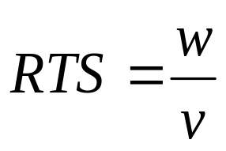
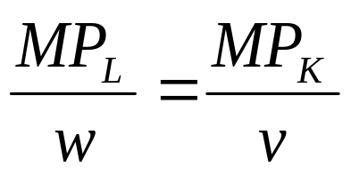
成本最小化的要素選擇
問題: 廠商如何以最低的成本生產既定的數量
成本最小化的三個面向：
  (技術替代率等於要素相對價格)
  等產量曲線與總成本曲線相切之處
  (每一元要素成本帶來相同的邊際
  產量)
廠商成本最小化的選擇類似消費者效用最大
化的選擇。

Slide 6
成本最小化的要素選擇
廠商目前使用10單位的K與10單位的L，生產產量 q ，假設此時 RTS = 2, w = $1 and v = $1
有問題嗎?
  總成本 = 10 x $1 + 10 x $1= $20
  但是 RTS = 2 ≠ w/v = 1
  因為 RTS = 2, 廠商能以 1 單位的勞動替代 2 單位的資本而維持產量不變，但廠商成本可以減少$1
如果 RTS ≠ w/v ，則廠商可以進行要素替代而降低成本。

Slide 7
成本最小化的要素選擇: 圖形分析
資本
此點的 RTS > w/v ，所以廠商應該使用較多
的勞動、較少的資本，直到RTS = w/v
圖形中，固定等產量線，移動等成本線
K*
q
TC₁
TC₂
TC₃
L*
勞動

Slide 8
廠商的擴張途徑
擴張途徑：指不同產量水準下，成本最小化的要素組合。
資本
q₃
K₁
q₂
q₁
L₁
勞動

Slide 9

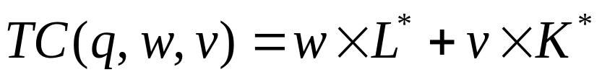
成本函數與成本曲線
將成本極小化所得到的要素投入代入
便得到成本函數
成本曲線代表 TC (q, w, v) 與產量 q 的關係
總成本與產量的關係取決於生產的特性：
  固定、遞減、遞增規模報酬
規模報酬是產量與生產要素的關係。

Slide 10
成本曲線:固定規模報酬
總成本
TC
產量增加，成本會等比率增加
產量

Slide 11
成本曲線：規模報酬遞減
總成本
TC
成本增加的程度大於產量
產量

Slide 12
成本曲線:規模報酬遞增
總成本
TC
成本增加的程度小於產量
產量

Slide 13
成本曲線：最適規模
總成本
TC
隨著產量增加，產生規模報酬遞減，邊際成本遞增
產量在較低水準時，規模報酬遞增，邊際成本遞減
產量

Slide 14
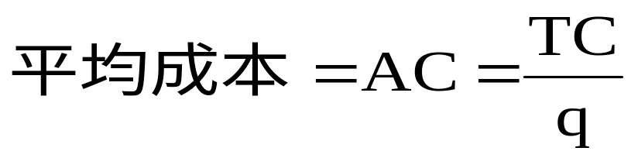
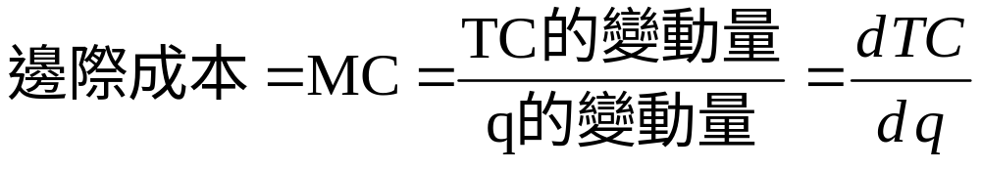
平均與邊際成本
平均成本 (average cost)：總成本除以產量
邊際成本 (marginal cost)：多生產1單位產量的額外成本

Slide 15
平均與邊際成本曲線：固定規模報酬
AC, MC
MC and AC 固定不變
AC= MC
產量

Slide 16
平均與邊際成本曲線：規模報酬遞減
AC, MC
MC
AC
MC 與 AC 隨著產量增加而增加，
MC > AC
產量

Slide 17
平均與邊際成本曲線：規模報酬遞增
AC, MC
MC與AC隨著產量增加而下降，
MC < AC
AC
MC
產量

Slide 18
平均與邊際成本曲線：最適規模
AC, MC
MC
AC
q*
產量

Slide 19
短期與長期
短期與長期
  短期指某些生產要素固定不變的時間架構，長期指所有生產要素皆可變動的時間架構
固定成本與變動成本
  固定成本指固定生產要素所產生的成本，變動成本指變動生產要素所產生的成本
廠商能否在短期使用成本最小化的要素組合?
不能。資本在短期下固定不變，因此廠商可能使用非最適的勞動數量來生產既定的產量。

Slide 20
要素僵固性與成本最小化
假設資本數量固定為 K₁
資本
廠商若欲生產 q₀，必須使用 L₀ ，面對成本 STC₀
STC₀
STC₁
廠商若欲生產 q₁，必須使用 L₁ ，面對成本 STC₁
K₁
q₁
q₀
L₀
L₁
勞動

Slide 21
要素僵固性與成本最小化
資本
廠商若欲生產 q₂，必須使用 L₂ ，面對成本 STC₂
哪一產量下的成本最小化?
STC₀
STC₁
STC₂
K₁
q₂
q₁
q₁: 只有在此產量下的 RTS 等於要素價格比(w/v)
q₀
L₀
L₁
L₂
勞動

Slide 22
成本曲線的移動
有三種變動會影響成本曲線的型態與位置
要素價格的變動，例如工資率
  要素價格上漲(下跌)導致成本曲線上移(下移)
  亦取決於要素替代的能力
2. 技術進步
  成本曲線下移
3. 範疇經濟
  多產品的廠商
  某項產品的擴張可能改善其他產品的生產

Slide 23
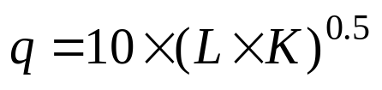

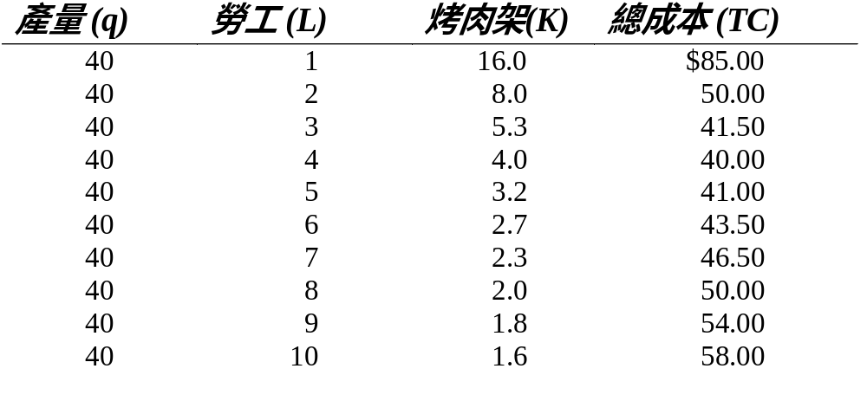
數字範例
再回到漢堡天堂的例子
  令 q = 40

Slide 24
數字範例
資本
E
4
產量=40個漢堡/時
Total Cost = $40
4
勞動

Slide 25
數字範例
總成本
總成本線
80
60
40
20
20
40
60
80
產量

Slide 26
數字範例
平均與邊際成本
$1
AC and MC
20
40
60
80
產量

Slide 27
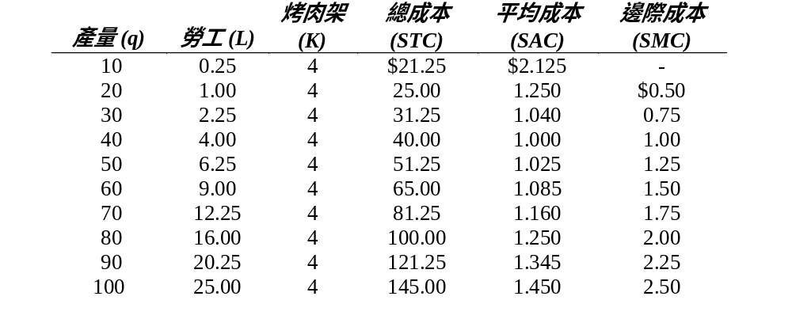
數字範例
假設烤肉架固定為 4 個 (短期)
SAC
falls
MC
rises
SAC
rises

Slide 28
數字範例
平均與邊際成本
SMC (4 個烤肉架)
SAC (4 個烤肉架)
$1
AC and MC
20
40
60
80
產量

Slide 29
摘要
在既定的產量下，成本最小化的條件為
RTS = 要素價格的比率。
在既定產量下，成本最小化的條件為所有生產要素的 (MP/要素價格) 都相等。
擴張途徑是任何產量的成本最小化生產方法，由廠商的總成本曲線可以推導出擴張途徑。

Slide 30
摘要
平均與邊際成本可由總成本推導出。成本曲線的型態與生產的特性有關。
短期下某些生產要素固定不變，因此短期下的成本通常不是廠商能夠達成的最低成本。
因為邊際生產力遞減，短期成本上升迅速
要素價格變動、技術變動與範疇經濟導致成本曲線的移動。

